Slide 1
Malware
Edwar Zapata
Eliza Martinez
9ºA

Slide 2

¿Qué es un Malware ?
Los malwares son virus o programas informáticos
para causar daño y robar información de usuarios tomar el control de tu equipo y modificar todo el sistema operativo.

Slide 3
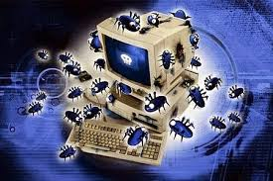
Explicar cada tipo de Malware
El gusano: Es el que infecta la memorias USB, discos duros etc
Los virus: inserta parte de su código interno dentro de programas legítimos. De este modo, el usuario lo esparce
Los troyanos: Es un virus que ofrece un servicio pero es para hacerle daño a el pc

Slide 4
Como detectar un Malware

Slide 5
COMO evitar un malware en su pc

Slide 6
QUE HACER CUANDO EL PC ESTA INFECTADO CON MALWARE

Slide 7
Elaborar una sopa de letras con :virus, gusano, troyano, victima, malware, ciberdelincuente, programas informáticos, daño, antivirus, antispam.

